Slide 1
Articulatie ‘wat’ vraag business development
Programma 2015
discussie
laatste draft MH, 2015

Slide 2
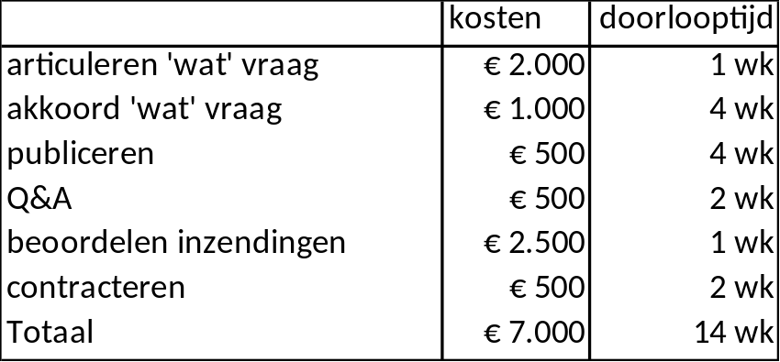
context
Programmaplan en uitvoering NLIP moet worden aangepast obv (aanbestedings- en inkoop) richtlijnen I&M. Dat betekent in ieder geval dat projecten obv meerdere transparante offertes (>€50k) of aanbesteed (> € 135k) dienen te worden. Gunning door onafhankelijke jury.
De kosten om een project aan te besteden, bedragen naar verwachting gemiddeld €7000 excl de kosten van de intekenende partijen. De doorlooptijd is naar verwachting ~3 maanden. Dit noemen we ‘overhead’.
De ‘overhead’ is grotendeels onafhankelijk van de omvang van het aan te besteden project
Gezien bovenstaande, verdient het de voorkeur van Connekt om de aan te besteden projecten, te groeperen tot een beperkt aantal grotere kavels. Dit vermindert de totale overhead en vergroot daarmee de effectiviteit van het NLIP

Slide 3
Criteria om te verkavelen/groeperen…
‘Modaliteit’ omdat dat vertegenwoordigd wordt door een koepel
‘Ketens’ omdat daar business casi zijn te bouwen
‘Thema’ omdat dat goed te omschrijven is
‘White spot’ omdat dat gerelateerd is aan NLIP Toegevoegde Waarde
‘Functie’ omdat dat goed aanbesteedbaar is

Slide 4

Hoe zat het met de ‘White Spots’?
Operationeel doel: Maken van onderbouwde selectie van logistieke deelsectoren (of ketens), waar in nabije toekomst potentieel meeste economisch voordeel kan worden geboekt bij uitvoering NLIP verbeterprojecten. Deze selectie van logistieke ketens en sectoren zijn ‘white spots’ voor NLIP.
Reden: NLIP wil verbeterprojecten opzetten in logistieke ketens en sectoren waar door een meer effectieve data-uitwisseling en –gebruik de meeste economische voordelen (uitgedrukt in toegevoegde waarde) gewonnen kan worden. Hiermee kan de grootste bijdrage geleverd worden aan de logistieke concurrentiepositie van Nederlandse bedrijven en aan de ambities van de Topsector Logistiek/SPL.
Executie Initiatorrol NLIP: NLIP wil mogelijkheden creëren voor bedrijven om door een meer effectieve data-uitwisseling en –gebruik de kosten te verlagen/omzet te verhogen, en zoekt die sectoren waar de hoogste impact van verbeteringen/ besparingen te verwachten is.

Slide 5
Tender obv Kansrijke NLIP White Spots
 | Nieuwe White Spots | TW winst bedrijven | TW winst overheden/mij | Sectoren
1 | Bouwlogistieke hub | 100-150 | 30-50 | Bouw, bouwlogistiek
2 | Samenwerking in tank-silo logistiek | 25-50 | 10-15 | Chemie, agrofood, tank/silo
3 | Effectiviteit veterinaire inspectie agro-food | 25-50 | 5-10 | expediteurs, agro-food
4 | Effectieve Continentale diensten | 50-150 | 10-25 | expediteurs, LDV, verladers
5 | Bundeling stromen op regio basis | 10-100 | 5-10 | distributie, groupage
6 | Optimalisatie binnenstedelijke distributie | 100-150 | 30-50 | distributie, groupage, retail
 | Noot: potentiele TW winst in miljoenen Euro Daarnaast kansen uitbouw bestaande NLIP projectinitiatieven, bijv. Papierloos Transport 2.0

Slide 6
Tender obv functies die ‘t NLIP nodig heeft
‘Projectmanagement capaciteit’ omdat dat 1 manier is waarop NLIP in de praktijk bijdraagt aan operationele projecten
‘Procesanalyse- en BPR capaciteit’ omdat de 2de wijze is waarop NLIP in de praktijk bijdraagt aan operationele projecten
‘Electronische berichtkennis’ conform hierboven…
‘Ontwikkelcapaciteit’ conform…
‘Community builder expertise’ …
‘beheer & onderhoud’…
Voorbeeldfuncties waarmee het NLIP de operationele projecten kan ondersteunen. Andere expertises (ontwikkelcapaciteit, hardware, etc) moet dus door andere participanten worden ingebracht

Slide 7
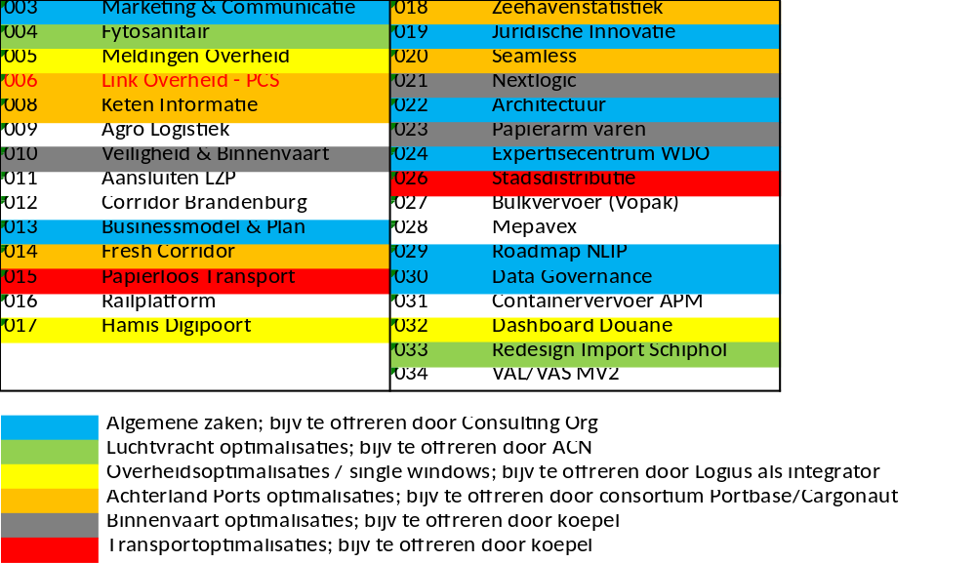
… of Tenderen obv individuele projecten

Slide 8
Tender methode heeft eigen pro’s & con’s
Verkaveld (obv white spots)
- Actieve sturing op ‘wat’ NLIP gaat doen
- Eenmalige tendering, maar met gerede kans op aanvullende tenders
- Definitie van kavels is statisch terwijl dynamiek wordt verwacht
- Grote kavels geven relatief lange doorlooptijd (9 maanden)
- Onderbreking continuïteit projecten
- Onderbreking continuïteit NLIP team
Functioneel
- Eenmalige tenderinvestering, geen aanvullende tenders meer
- Selectie projecten kan door bestaande NLIP governance gecontinueerd worden; actieve sturing
- Verwacht prijsdrukkend effect op NLIP overhead
- Onderbreking continuiteit NLIP team
- Geen NLIP ondersteuning (€€€) meer mogelijk, anders dan in ‘functies’ zoals gedefinieerd en tevoren ‘ingekocht’
Per project
- Zeer dynamisch, direct aansluitend op behoeftes
- Sturing door Stuurgroep / project (korte lijntjes)
- Tijdrovend
- Overheadkosten / project zijn hoog
- Grote drempel voor middelgrote projecten
- Doet geen recht aan ‘voor’ -investeringen van specifieke bedrijven (casus IBM, Cargonaut, etc)
Pro
Con
TKI proces is breed gedefinieerd – weinig sturing op ‘wat’ – en sluit niet goed aan op “initiatorrol” NLIP

Slide 9
Tender methode heeft eigen pro’s & con’s
discussie
- Actieve sturing op ‘wat’ NLIP gaat doen
- Eenmalige tendering, maar met gerede kans op aanvullende tenders
- Definitie van kavels is statisch terwijl dynamiek wordt verwacht
- Grote kavels geven relatief lange doorlooptijd
- Onderbreking continuiteit projecten
- Onderbreking continuiteit NLIP team
Functioneel
- Eenmalige tenderinvestering, geen aanvullende tenders meer
- Selectie projecten kan door bestaande NLIP governance gecontinueerd worden; actieve sturing
- Verwacht prijsdrukkend effect op NLIP overhead
- Onderbreking continuiteit NLIP team
- Geen NLIP ondersteuning (€€€) meer mogelijk, anders dan in ‘functies’ zoals gedefinieerd en tevoren ‘ingekocht
Per project
- Zeer dynamisch, direct aansluitend op behoeftes
- Sturing door Stuurgroep / project (korte lijntjes)
- Tijdrovend
- Overheadkosten / project zijn hoog
- Grote drempel voor middelgrote projecten
- Doet geen recht aan ‘voor’ -investeringen van specifieke bedrijven (casus IBM, Cargonaut, etc)
Verkaveld (bijv white spots)
Pro
X
X
Con
X
X
: = zijn dit Knock-Out criteria…?

Slide 10
Tender obv combi functies & whitespots
 | bouwsector | Achterland & regios | continentaal | Agro-food
Project mngmnt | X | X | X | X
BPR expertise |  | X | X
Bericht standaarden | X |  | X | X
communities | X |  |  | X
…
Het combineren van Tendercriteria, leidt tot
een optelsom van nadelen en lijkt om die
reden geen makkelijk werkbare optie

Slide 11
Samenvattend….
Accoord?
Elke tendermethode heeft 1 of meerdere ‘nadelen
De financieringsregels in aanmerking nemend, gaan we de ‘wat’ vraag tenderen in een combinatie van (1) functionele rollen en (2) initiatieven gerelateerd aan onze white spots.
Er zullen ook (3) individuele projecten tenders gaan komen voor nieuwe initiatieven die buiten de white spots vallen maar door stakeholders & stuurgroep toch als opportuun worden beschouwd.

